Slide 1
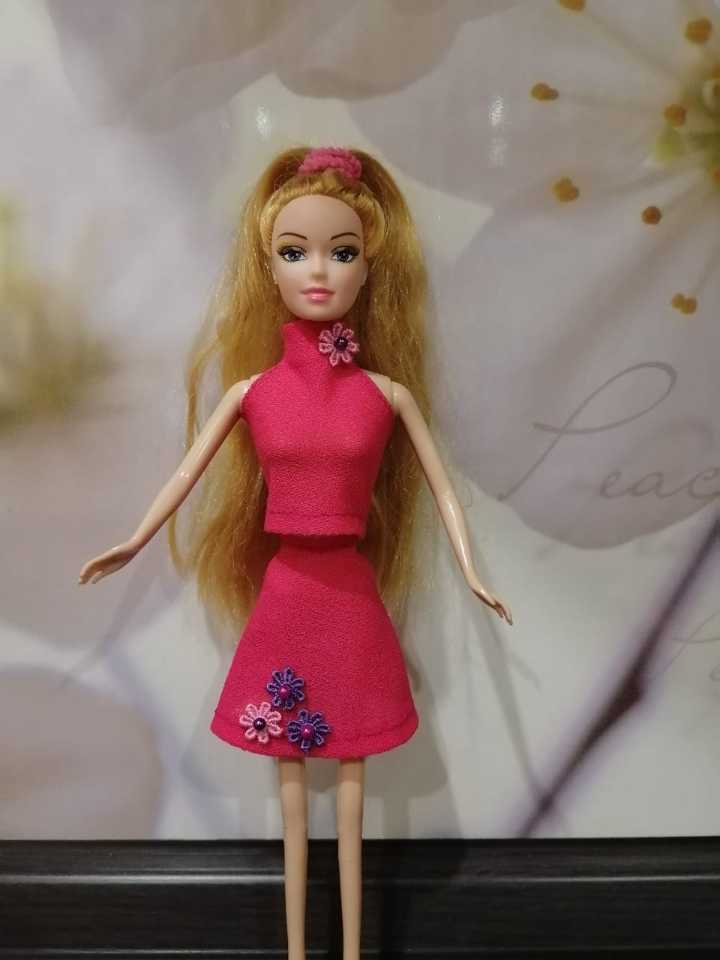
Костюм для куклы (юбка и топ)
Subtitle here

Slide 2
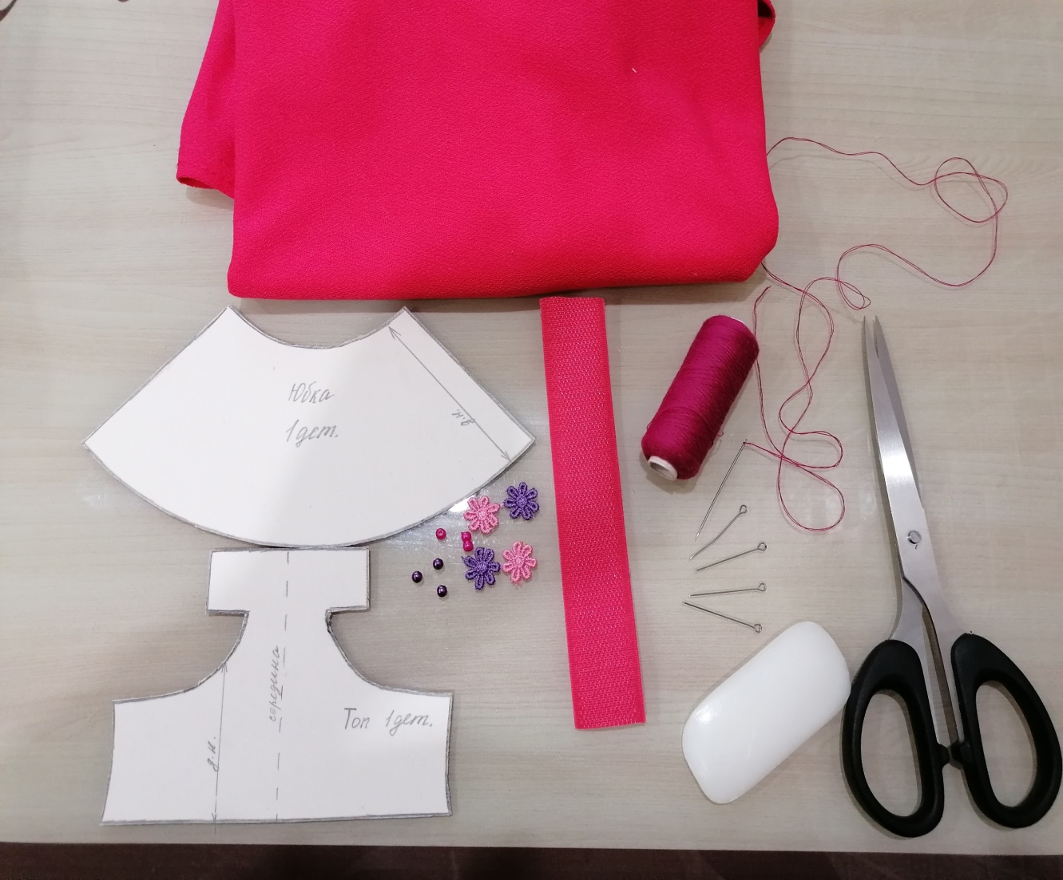
Для работы нам понадобятся:
Лоскут любой понравившейся вам ткани
Отрез ленты-липучки
Выкройки-шаблоны
Нитки
Швейная игла
Булавки
Мелок
Ножницы
Декоративные цветы и бусинки для украшения костюма.

Slide 3
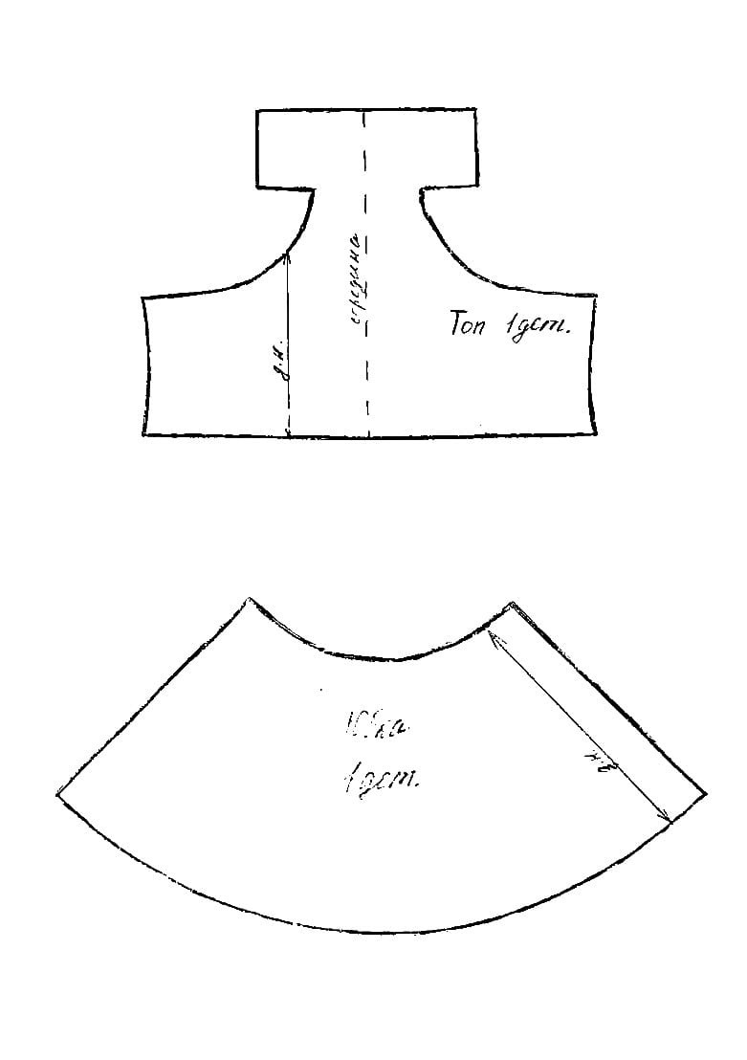
Выкройка костюма
Фото можно сохранить и распечатать

Slide 4
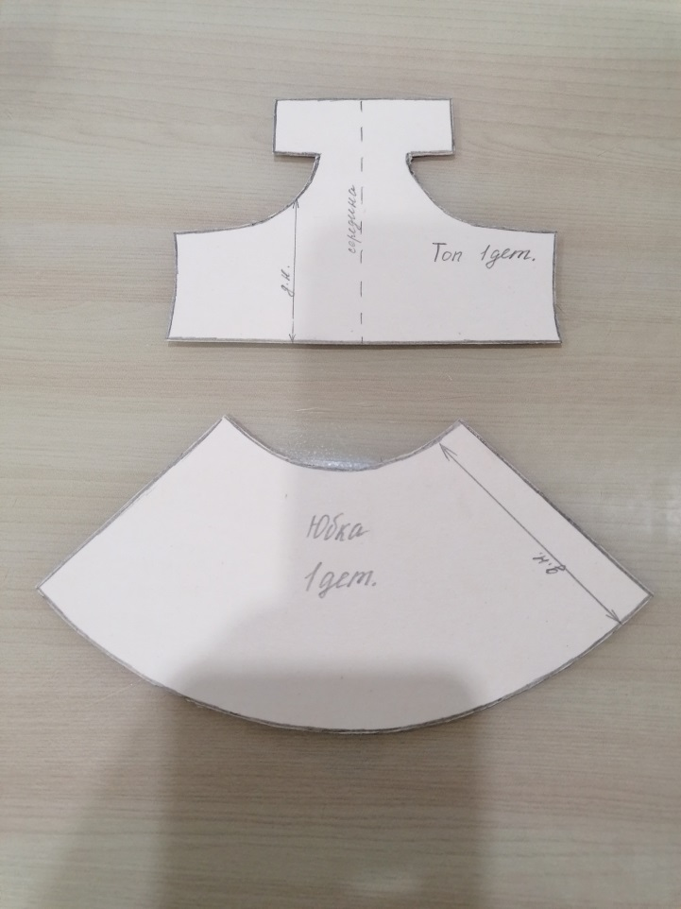
Вырезать выкройку

Slide 5
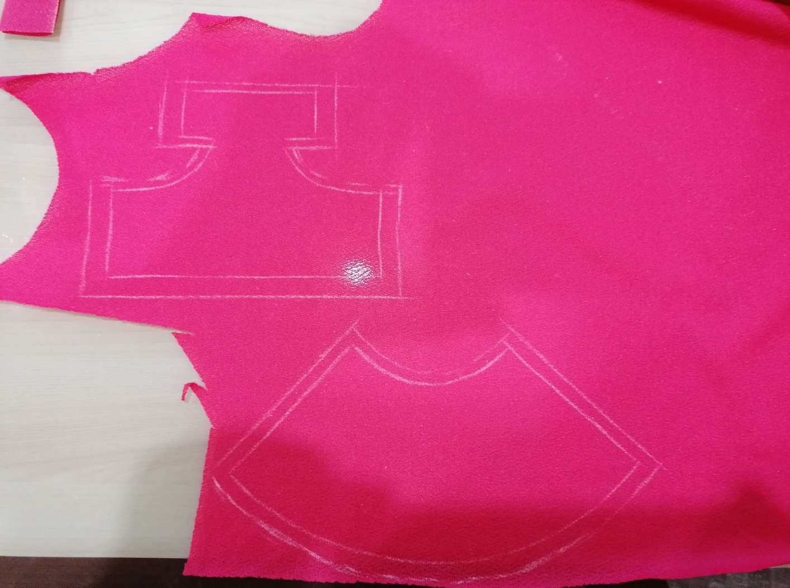
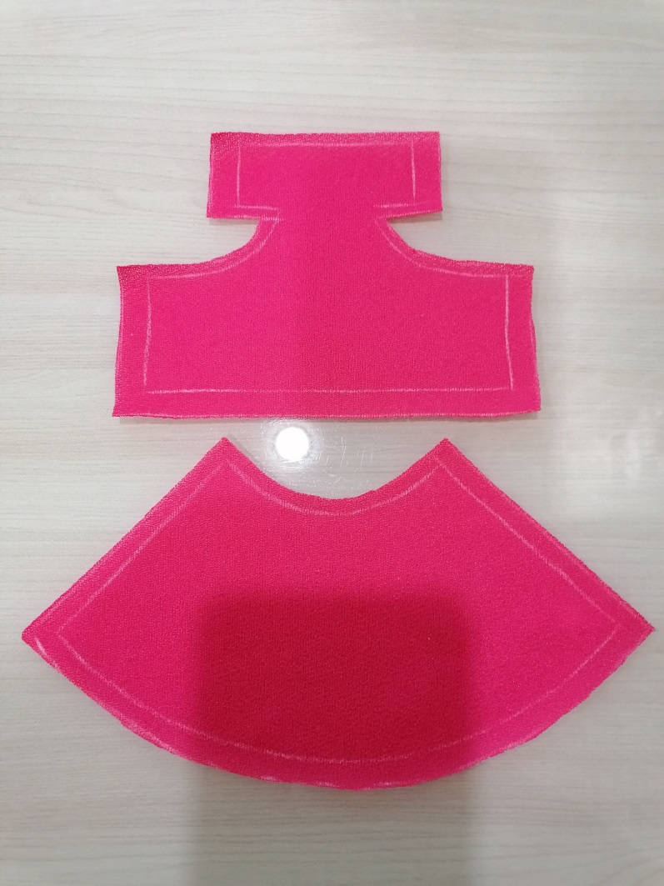
Наложить выкройки на ткань, обвести мелком. Добавить припуски на 0,5 и 0,7см.Вырезать детали костюма с припусками.

Slide 6
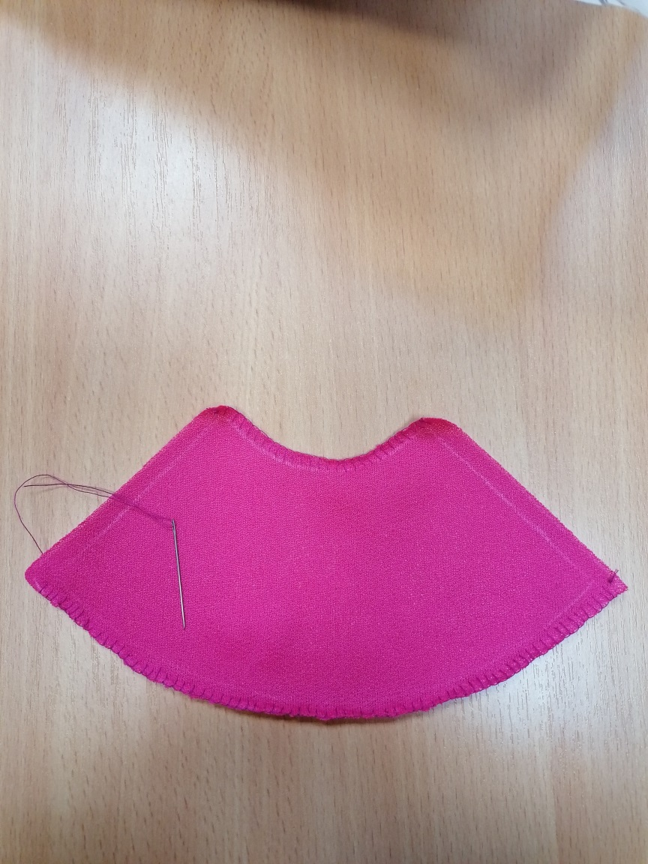
Начнем с изготовления юбки. Верхний и нижний срез детали юбки обметать петельным швом.

Slide 7
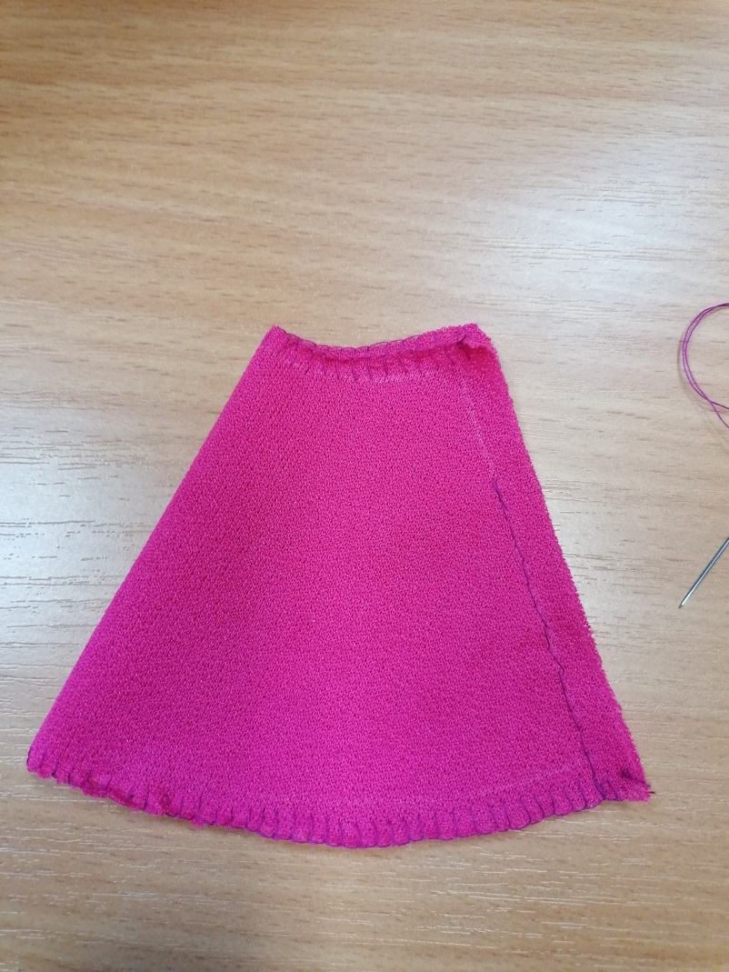
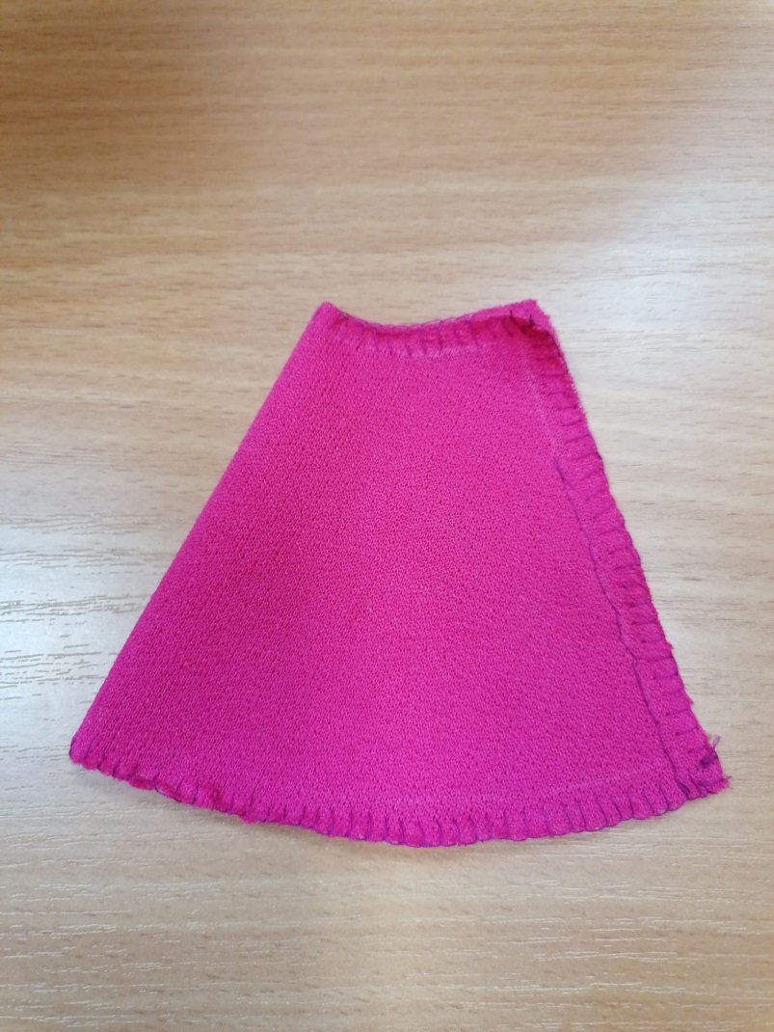
Сложить деталь юбки вдвое лицевой стороной внутрь. Прошить по намеченной линии швом «назад иголка», оставив 3см для застежки. Срез обработать петельным швом.

Slide 8
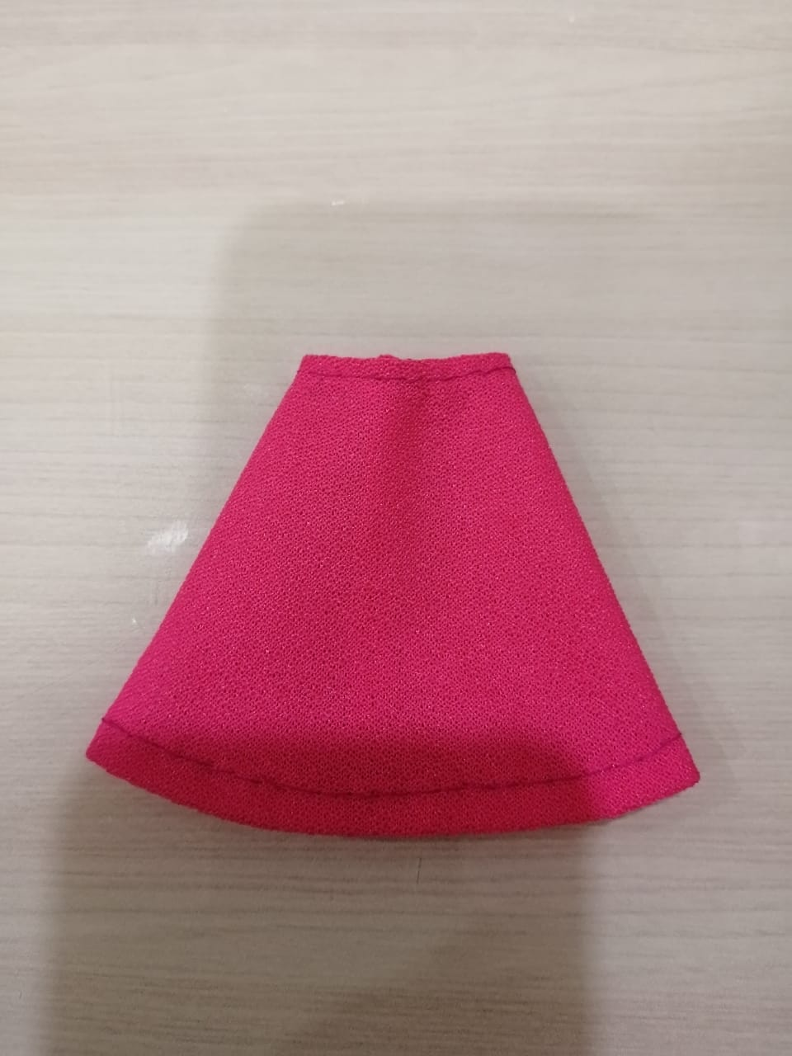
Верхний и нижний срезы юбки подогнуть по линиям на изнаночную сторону и прошить швом «назад иголка».

Slide 9
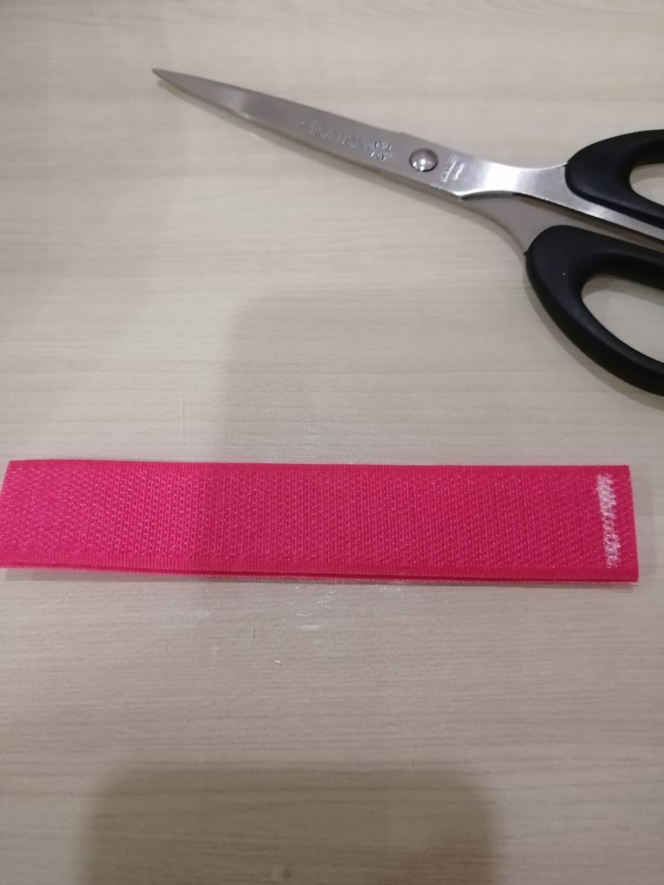
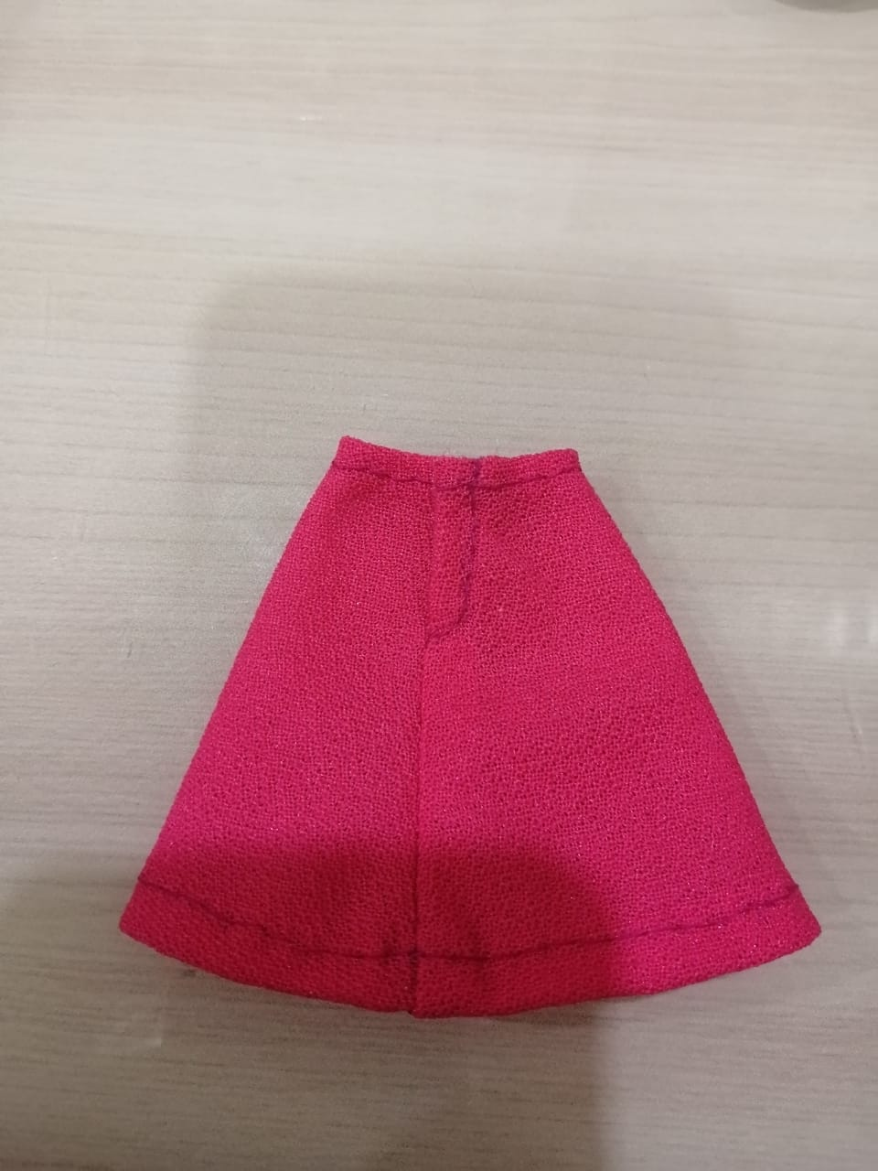
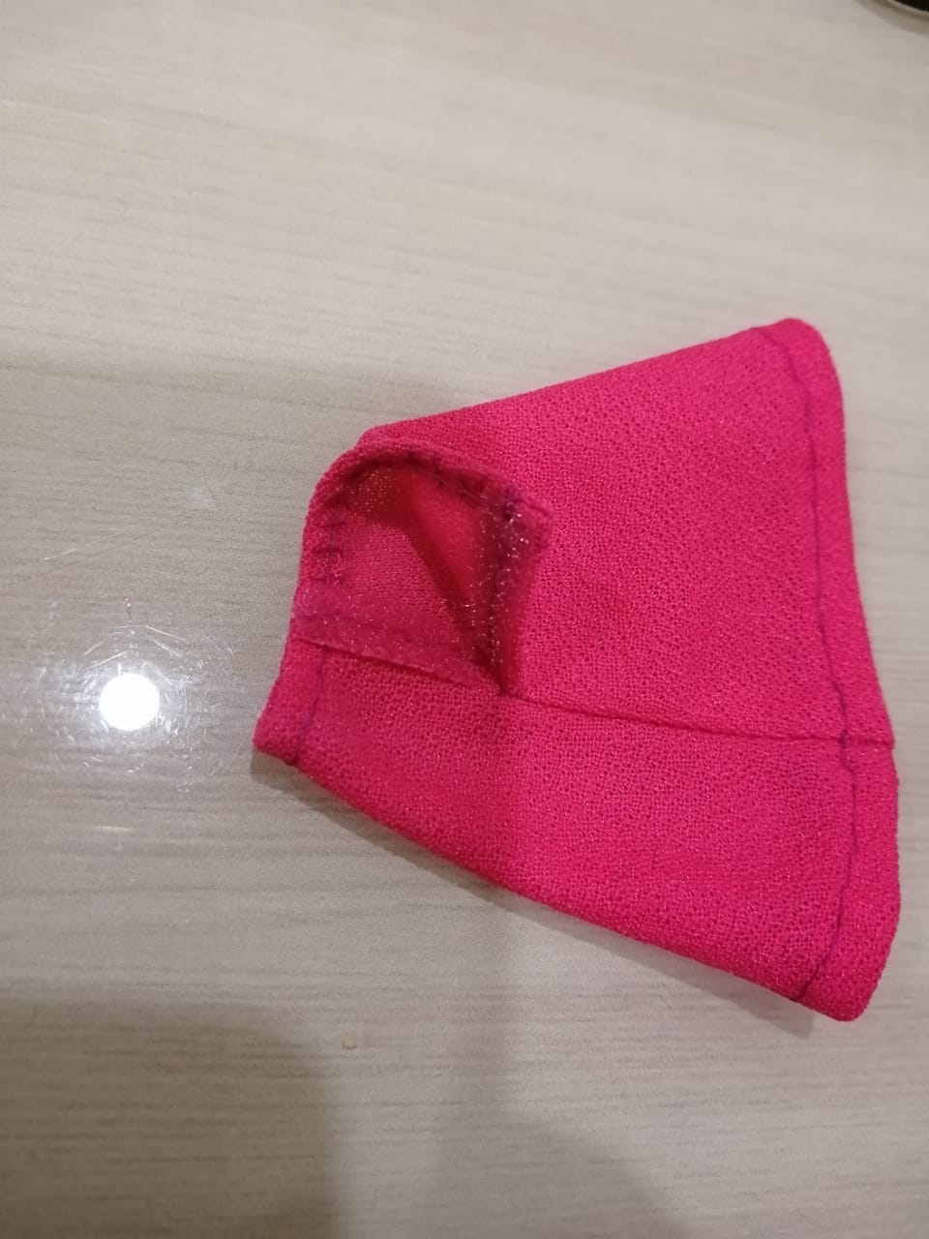
Отрезать 1см ленты-липучки и пришить по линиям, оформив застежку юбки.

Slide 10
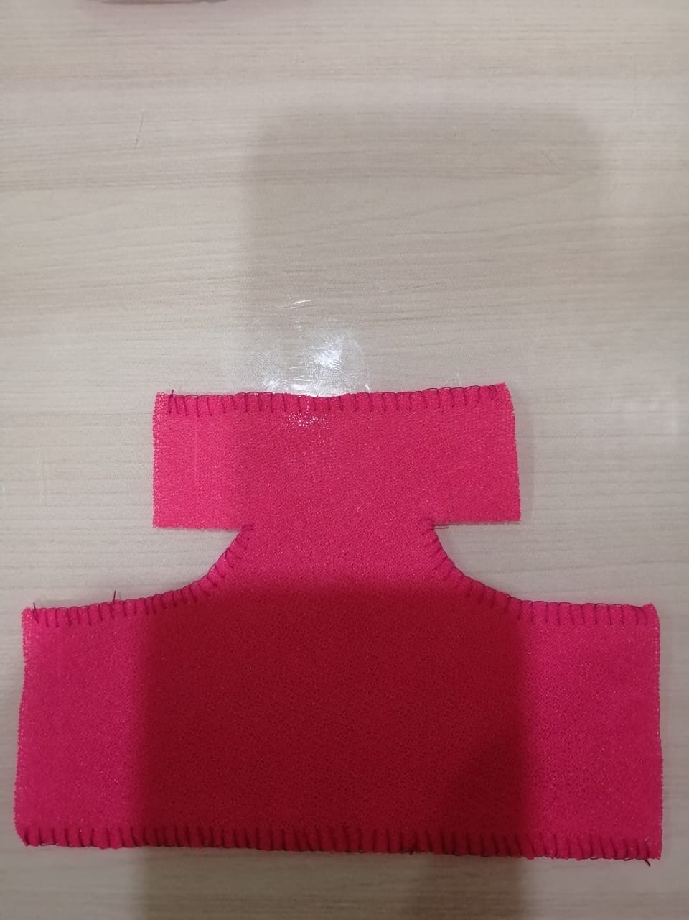
Деталь топа обметать петельным швом по линиям пройм, верхнему и нижнему срезам.

Slide 11
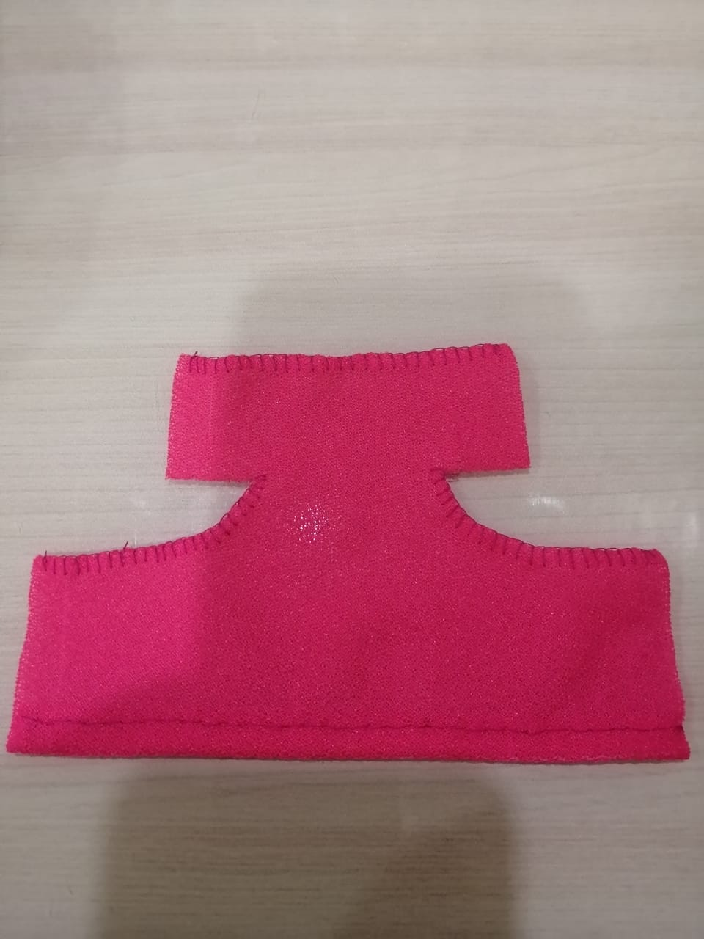
Низ топа подогнуть по линии на изнанку и подшить швом «назад иголка».

Slide 12
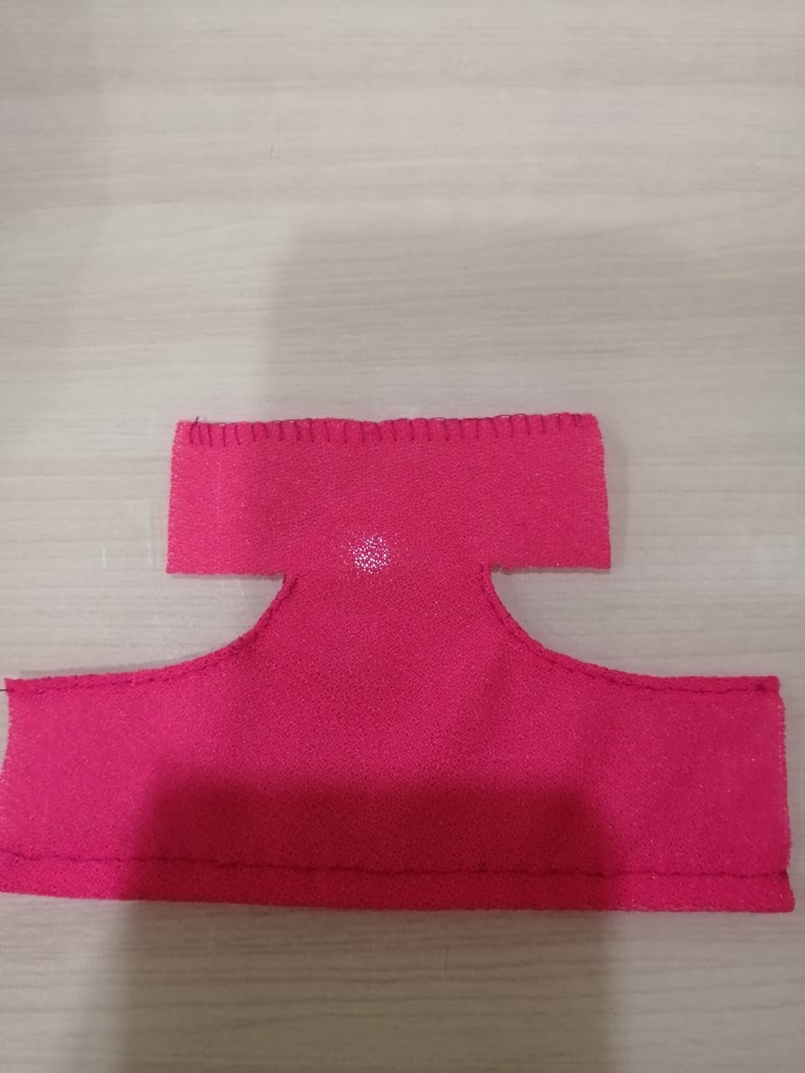
Швом «назад иголка» обработать проймы.

Slide 13
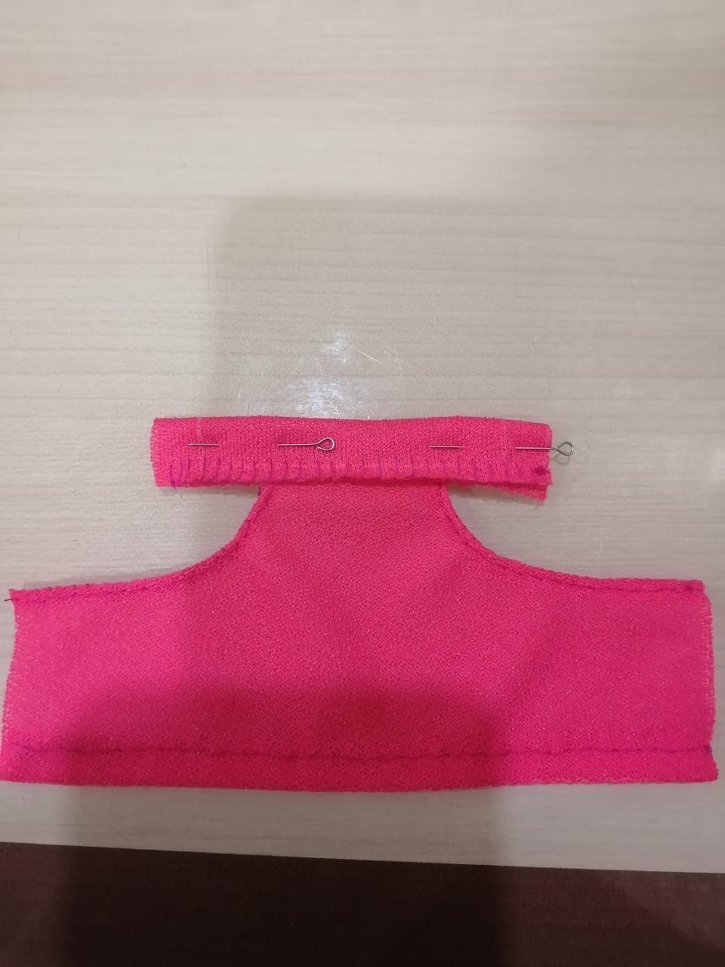
Воротник стойку сложить пополам лицевой стороной внутрь.

Slide 14
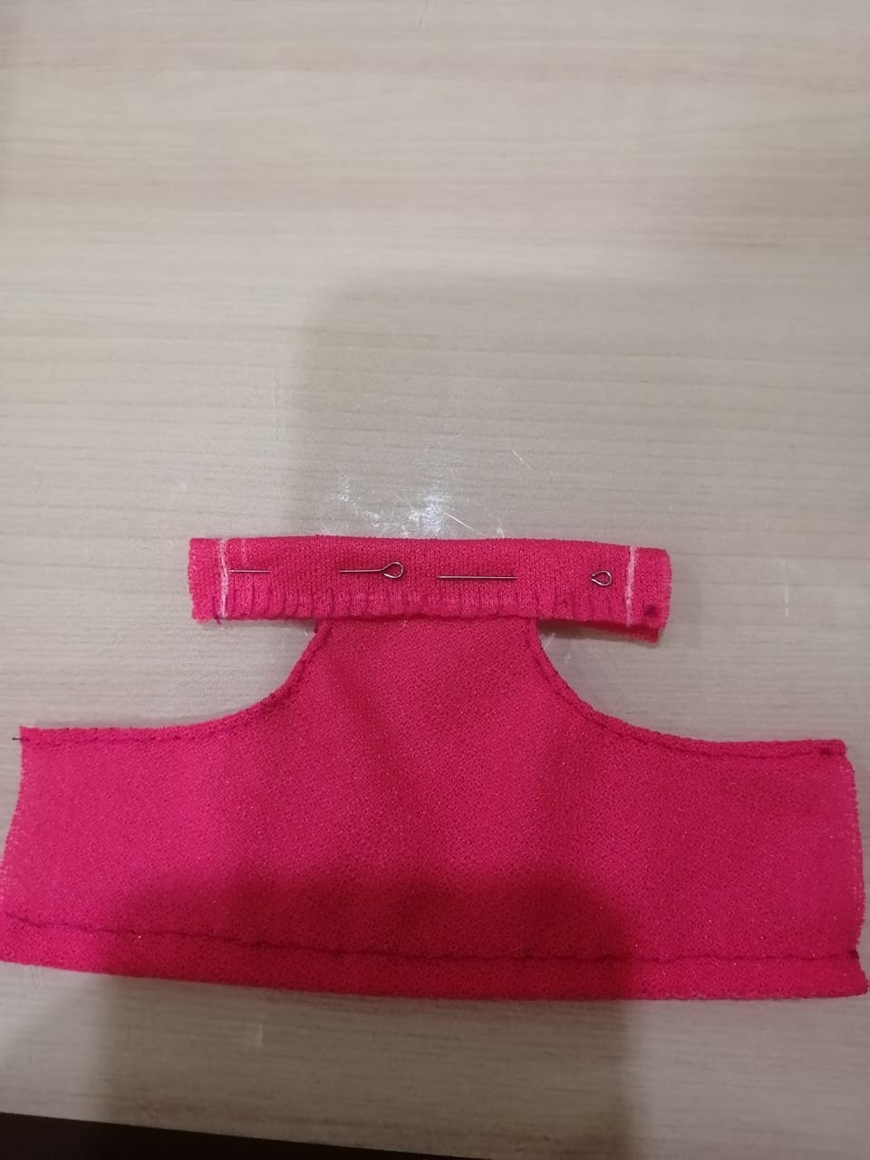
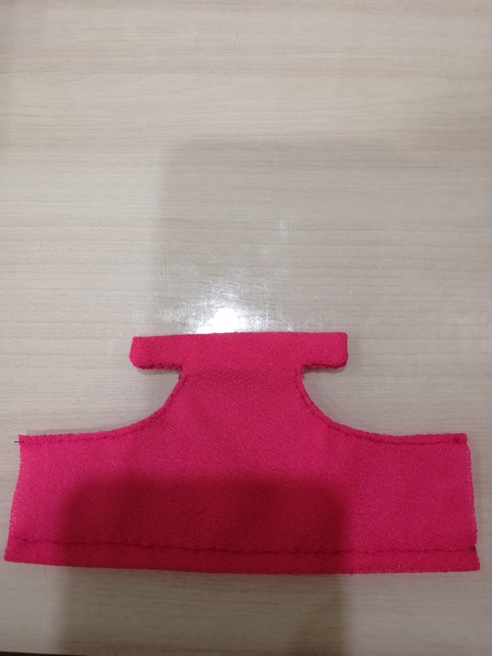
Отмерить с двух сторон по 0,5см и прошить швом «назад иголка». Вывернуть воротник на лицевую сторону.

Slide 15
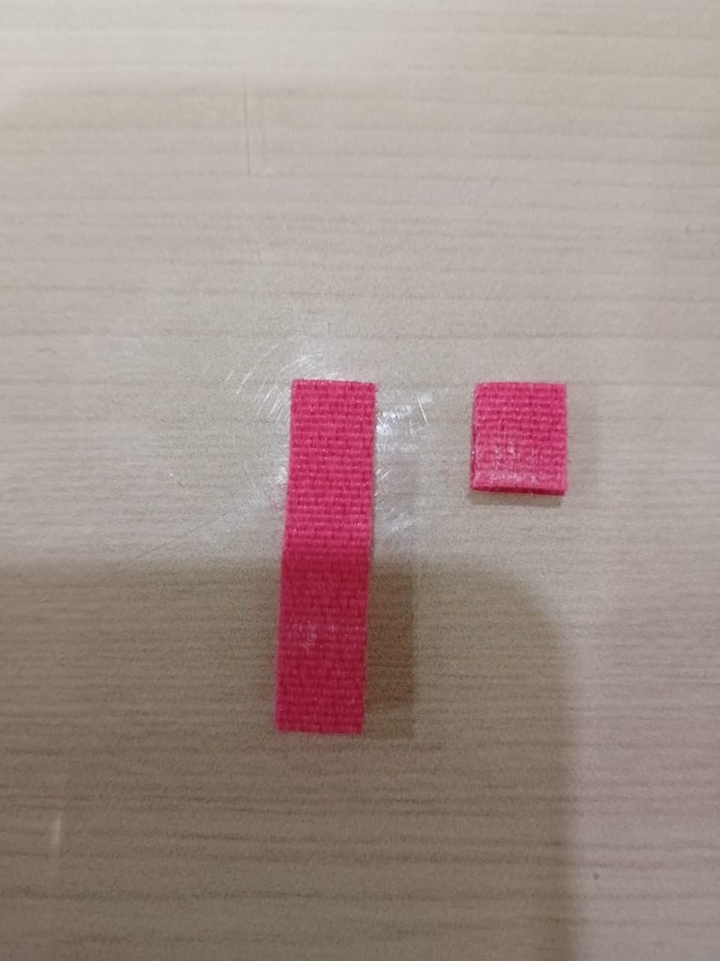
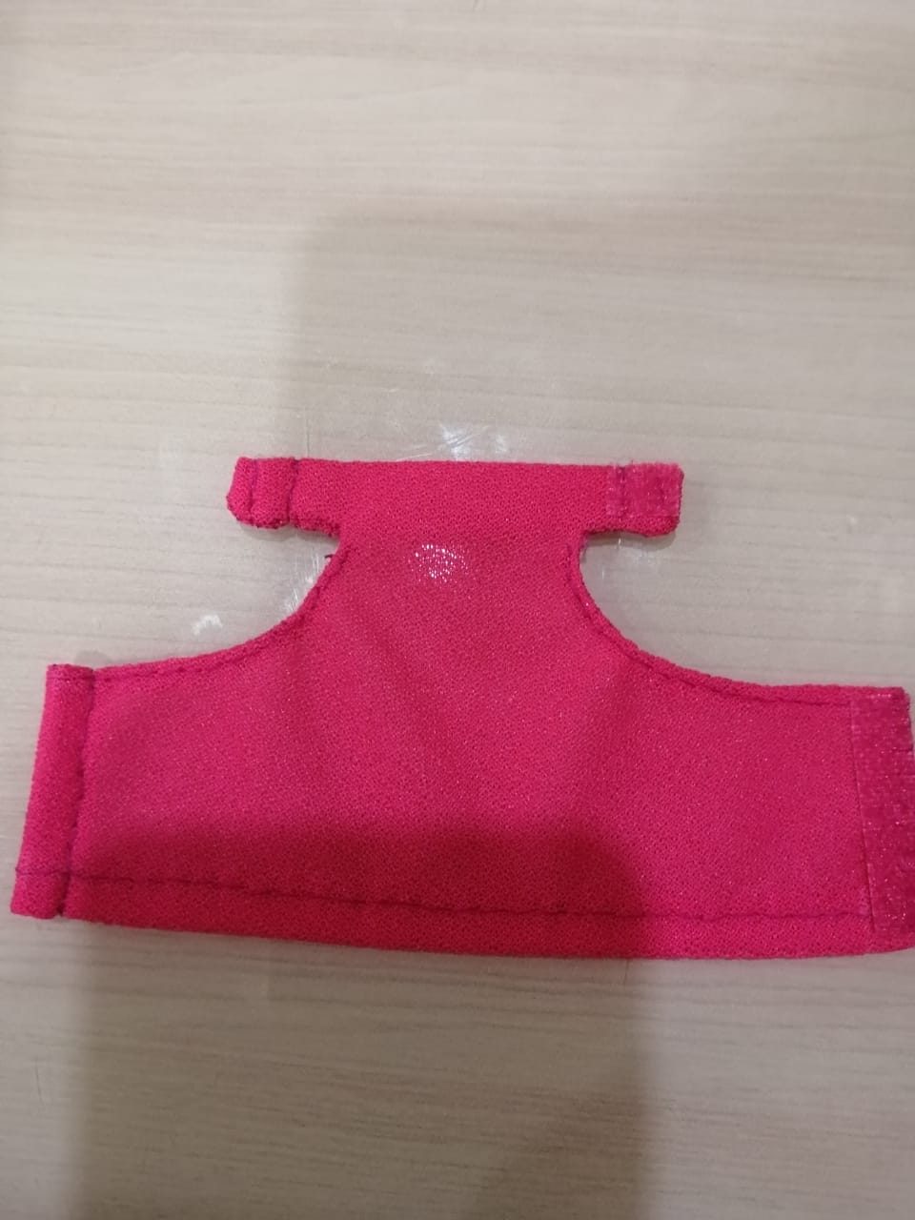
Приготовить два отрезка липучки величиной 3см на 1см, 1см на 1см.Обработать застежку на воротнике и на топе.

Slide 16
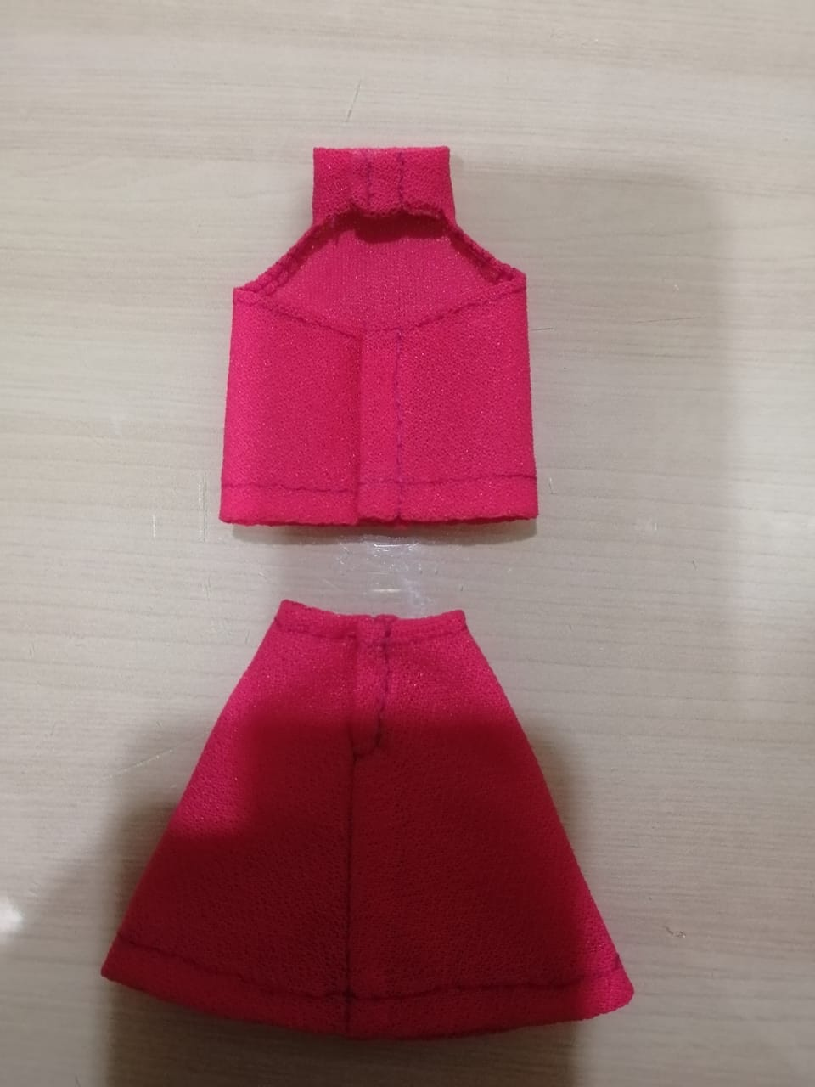
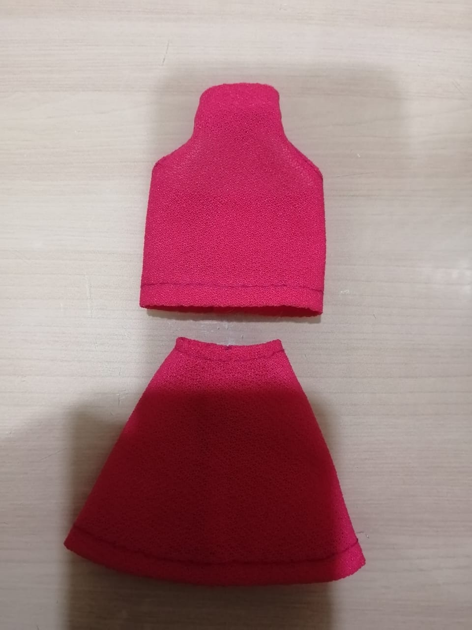

Slide 17
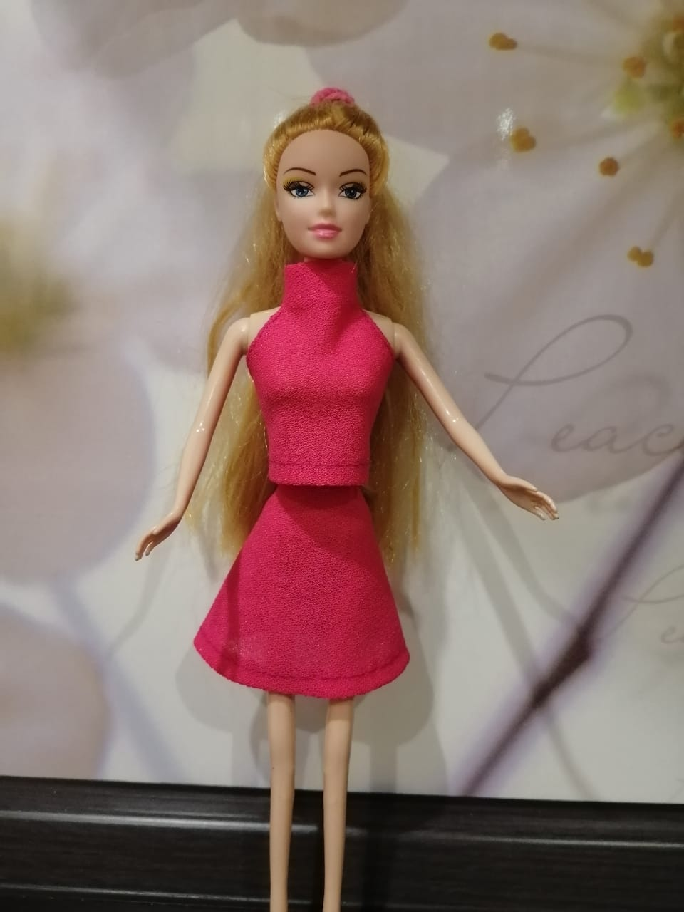
Костюм готов.

Slide 18
Украсим наш костюм декоративными цветами и бусинками.

